Slide 1
1814

Slide 2
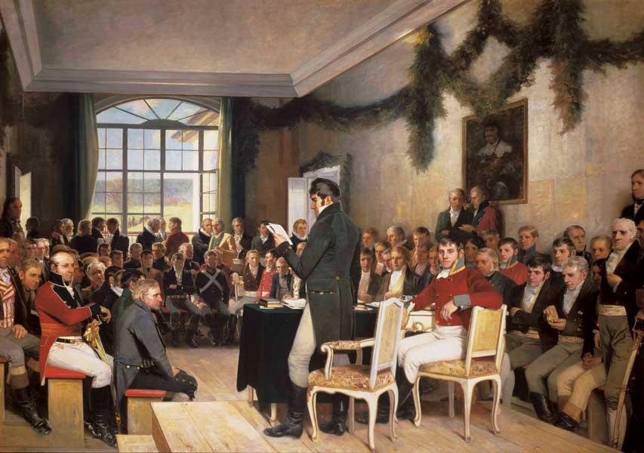
Det store ved 1814
Notes:
1814 kalles av mange «mirakelåret» fordi de store nasjonale og politiske endringene dette året skjedde plutselig og raskt. Året er startpunktet for det moderne norske demokratiet. Det hadde både en nasjonal og en demokratisk side: Selvstendighet for staten Norge og frihet for Norges borgere.
Statens selvstendighet:
Norge ble et «fritt, uavhengig og udelelig rike». Grenser ble trukket utad mellom Norge og øvrige land. Fra å ha vært en del av den danske helstaten og hatt en status som på mange måter lignet en dansk koloni, oppnådde Norge i 1814 nasjonal suverenitet innenfor en svært løs personalunion med Sverige.
I unionen med Sverige hadde norske myndigheter full frihet innenfor Grunnlovens rammer. Den eneste begrensningen gjaldt utenrikspolitikken, som ble regnet som kongens myndighetsområde og et felles unionelt spørsmål.
Som selvstendig stat gjennomgikk Norge store samfunnsmessige og politiske endringer innenfor unionen med Sverige frem til også disse unionsbåndene ble kuttet i 1905. Først da oppnådde Norge full selvstendighet også på utenrikspolitikkens område.
Borgernes frihet:
Grunnlovene av 1814 innebar et fullstendig politisk systemskifte i Norge. Norges befolkning gikk fra å være underlagt en eneveldig konge «av Guds nåde» til å bli borgere av et konstitusjonelt og «innskrenket monarki». Kongens makt ble begrenset av konstitusjonelle skranker. Maktfordeling mellom den utøvende kongemakten og de lovgivende og dømmende statsmaktene ble grunnlovsfestet.
Grunnloven avgrenset statens myndighet overfor borgerne, etablerte grunnleggende rettigheter og gav folket medbestemmelse, ikke minst gjennom relativt vide stemmerettsbestemmelser.
Den for sin tid demokratiske grunnloven av 1814 etablerte dermed rammene for en videre utvikling av det norske folkestyret. Det ble utvidet i løpet av det etterfølgende hundreåret med det parlamentariske gjennombruddet i 1884, innføringen av allmenn stemmerett for menn i 1898 og endelig allmenn stemmerett for kvinner i 1913.
Bildet: Oscar Wergeland: «Eidsvold 1814», Stortinget.

Slide 3
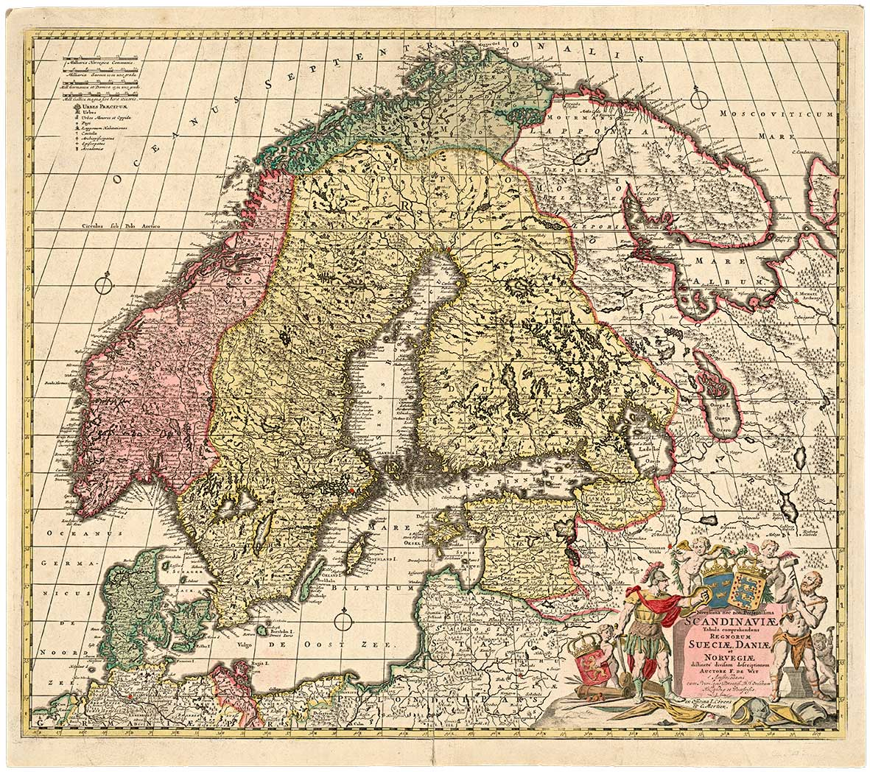
Hvorfor 1814 – i 1814?
Omveltningene i 1814 ble utløst av samvirkende årsaker:
Verden: Frihetsideer og storpolitikk
Norden: Krig, nødsår og svensk ønske om Norge
Norge: Økende norsk selvbevissthet og indre misnøye
Notes:
Omveltningene i 1814 ble utløst av samvirkende årsaker, som førte Norge ut av unionen med Danmark og inn i unionen med Sverige, og samtidig fra eneveldet og til et konstitusjonelt monarki.
Verden: Frihetsideer og storpolitikk
Sterke frihetsideer og et «konstitusjonelt klima» i Europa og Amerika. Sentrale impulser til Norge.
Folkesuverenitetsprinsippet – folket har rett til å styre seg selv.
Maktfordelingsprinsippet – makt skal stanse makt.
Menneskerettighetene – allmenngyldige og ukrenkelige rettigheter.
Napoleonskrigene: Stormakter, allianser og realpolitikk:
«Hele» Europa i krig. Danmark-Norge alliert med Napoleon.
Norge og Danmark i «klemme» mellom øst og vest – Storbritannia, Russland, Sverige, Østerrike og Preussen allierte.
Spillet om Norge en del av det store oppgjøret.
Norden: Krig, nødsår og svensk ønske om Norge fra 1812
Nødår i Norge – avstengt fra handel med Europa. Dermed oppsto det mangel på livsnødvendige varer i Norge, samtidig som kommunikasjonen med myndighetene i København ble svekket. Et dypt rystet Sverige hadde gått fra å være en av Europas absolutte stormakter til å miste siste rest av stormaktsvelde da det tapte Finland til Russland i 1809.
1809: Revolusjon i Sverige.
1810: Napoleons marskalk Jean Baptiste Bernadotte blir valgt til kronprins under navnet Carl Johan. Håpet var at han skulle stille seg i spissen for en gjenerobring av Finland.
1812: Brudd med Napoleon. Carl Johan sluttet i stedet fred med den russiske tsaren og vendte seg mot Norge som erstatning for Finland.
Norge: Økende norsk selvbevissthet og indre misnøye
Gryende norsk patriotisme 1770-1814
Fra omkring 1770 vokste det frem krav om større likebehandling innenfor helstaten og enkelte egne norske institusjoner, som Universitet og bank.
Det var også en gryende norsk patriotisme som la vekt på norsk kulturelt særpreg og forskjeller mellom nordmenn og dansker.
Patriotene forlangte derimot ikke løsrivelse fra Danmark eller avskaffelse av eneveldet.
Samtidig som patriotismen fungerte som en åndelig forberedelse til den nasjonale reisningen i 1814, økte misnøyen i Norge under nøds- og krigsårene 1807-1814.
Krav om større politisk frihet.
Enkelte elitemiljøer i Norge begynte fra 1809 å se mot Sverige med tanke på en fremtidig union med Sverige i stedet for Danmark.
Bildet: Kart over Nord-Europa fra slutten av 1700-tallet, før Sverige mistet Finland til den russiske arvefienden. Nasjonalbiblioteket, Kartsamlingen.

Slide 4
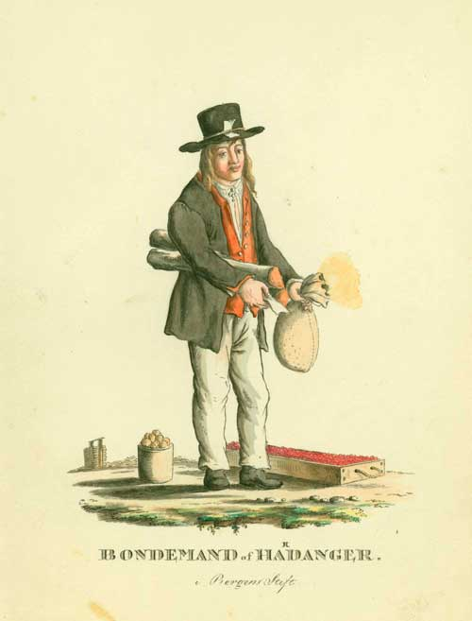
Norge i januar 1814
Fattig bondesamfunn
Under dansk styre
Notes:
Det norske samfunnet var ved inngangen til 1814 preget av liten sosial, økonomisk og politisk frihet. Selv om Norge var et bondesamfunn, var det et av de landene i Europa som var mest avhengig av å importere mat, særlig korn, for å unngå hungersnød. Derfor hadde blokadene under krigen i årene før 1814 hatt katastrofale følger for befolkningen i Norge.
Fattig bondesamfunn
Norge anno 1814 var et fattig bondesamfunn. Selv om relativt mange av bøndene eide jorden selv, levde store deler av befolkningen i dyp fattigdom. Den sosiale og økonomiske eliten i Norge var liten. Til sammen betød det at Norge var et lite utviklet samfunn, som i tillegg var sårbart overfor trusler utenfra.
Den sosiale elitene besto av embetsmenn, som hadde fremstående posisjoner i samfunnet fordi de hadde universitetsutdannelse og var en del av maktapparatet til kongen i København. Mange av dem var opprinnelig danske eller tyske.
I tillegg fantes det rundt i landet enkelte storbønder som hadde stor innflytelse og makt i sine egne lokalsamfunn.
Noen få, men veldig rike handelsmenn – «patrisiere». Landets ledende menn var en liten gruppe av svært velstående verkseiere og handelsmenn, i hovedsak fra Østlandsområdet. Disse kontrollerte det lille som var av industri, og hadde i kraft av sin sterke økonomiske posisjon også stor politisk makt.
Carsten Anker, Peder Anker, Wedel Jarlsberg og andre.
Under dansk styre
Norge var frem til 14. januar 1814 en del i det som gjerne kalles den danske helstaten. Den danske helstaten var en multinasjonal stat, der kongen i København, Frederik 6., hersket over svært ulike regioner og befolkninger. Formelt var de alle borgere av den samme staten, med bånd til den samme kongen.
Kongen hersket eneveldig over helstaten. Det betyr at all makt var samlet i hans hender, og at han i hvert fall formelt skulle ta alle avgjørelser som angikk statsdelene og statens innbyggere.
Samtidig gjorde det kongen til et samlende symbol. Patriotisme i helstaten rettet seg først og fremst mot kongens person.
Den norske befolkningen var i 1814 omtrent like stor som den danske.
Få sosiale endringer i 1814
Endringene i 1814 var først og fremst politiske og formelle. De store demokratiske og sosiale endringene som skulle komme, og som hadde sin rot i begivenhetene i 1814, tok lang tid.
Ved inngangen til 1815 hadde eneveldet falt, og store demokratiske reformer vært satt i gang.
Samtidig er det verdt å huske at de sosiale endringene var forsvinnende få. Den norske befolkningen var i like høy grad et tilbakeliggende og fattig bondesamfunn i januar 1815 som det hadde vært i januar 1814. Folk flest i Norge merket lite til de store omveltningene i landet før det hadde gått lang tid siden 1814.
Bildet: Bonde fra Hardanger, tegnet av Johan Friedrich Leonhard Dreier. Norsk Folkemuseum.

Slide 5
Vendepunkter i 1814
  Kieltraktaten: 14. januar 1814
  Riksforsamlingen på Eidsvoll 10. april-20. mai
  Mossekonvensjonen: 14. august
  Revidert grunnlov og union med Sverige. 4. november
Notes:
1814 var et år med mange og store vendepunkter der begivenhetene skiftet retning. De fleste av disse omveltningene foregikk på et politisk plan, og fikk sitt konkrete uttrykk i ulike traktater og dokumenter. Disse dokumentene danner på mange måten rammene eller fasene som hendelsene i 1814 kan plasseres innenfor:
Kieltraktaten: 14. januar 1814
Riksforsamlingen på Eidsvoll 10. april-20. mai
Mossekonvensjonen: 14. august
Revidert grunnlov og union med Sverige. 4. november

Slide 6
1814
Kieltraktaten
14. januar 1814

Slide 7
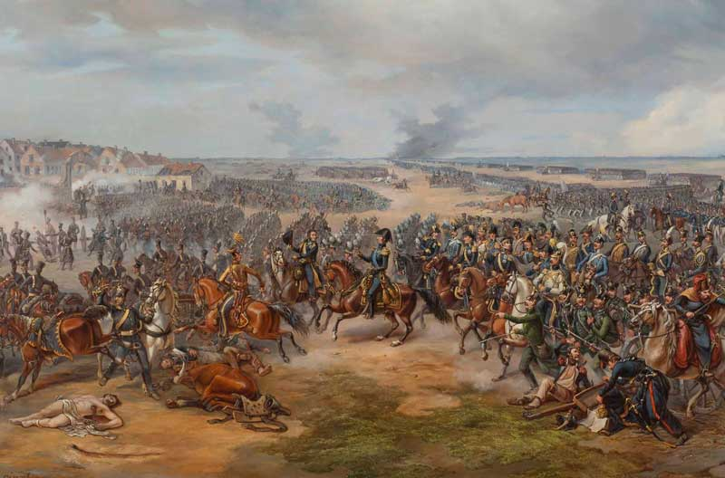
Freden i kiel 14. januar
Carl Johan og Sverige angrep og beseiret Danmark
Notes:
I slutten av november 1813 invaderte Carl Johan og de svenske styrkene Danmark. Målet var å fremtvinge en avståelse av Norge til Sverige. 15. desember ble det inngått våpenstillstand, og deretter startet forhandlinger i Kiel. Kieltraktaten ble undertegnet 14. januar 1814.
Freden i Kiel
Carl Johans angrep kom overraskende på Danmark, og de svensk styrkene var overlegene. Under trusler om gjenopptaking av krigshandlingene måtte de danske forhandlerne motstrebende gi etter for det svenske kravet om avståelsen av Norge.
Stormaktene hadde lovet Carl Johan at Sverige skulle få Norge i belønning mot å gå inn i krigen mot Napoleon. Men Carl Johan var en realpolitikker, og følte seg ikke trygg på stormaktenes forsikringer. I stedet for å vente på den avsluttende fredskonferansen som de allierte planla, ønsket han å ordne norgesspørsmålet selv, ved å sette den danske kongen under direkte press.
Etter det store slaget i Leipzig i oktober 1813, der Napoleon led sitt avgjørende nederlag, førte Carl Johan den allierte Nordarmeen i retning Hamburg. Men 26. november brøt han ut av marsjruten og beordret 60 000 veltrente soldater til å invadere Holstein.
Den danske hovedstyrken stod tilbaketrukket på Fyn. Kun 12 000 danske soldater var igjen til å møte det svenske angrepet i Holstein.
Bildet: Utsnitt av «Slaget ved Leipzig» av Alexander Wetterling. Foto: Hans Thorwid. Nationalmuseum, Stockholm

Slide 8
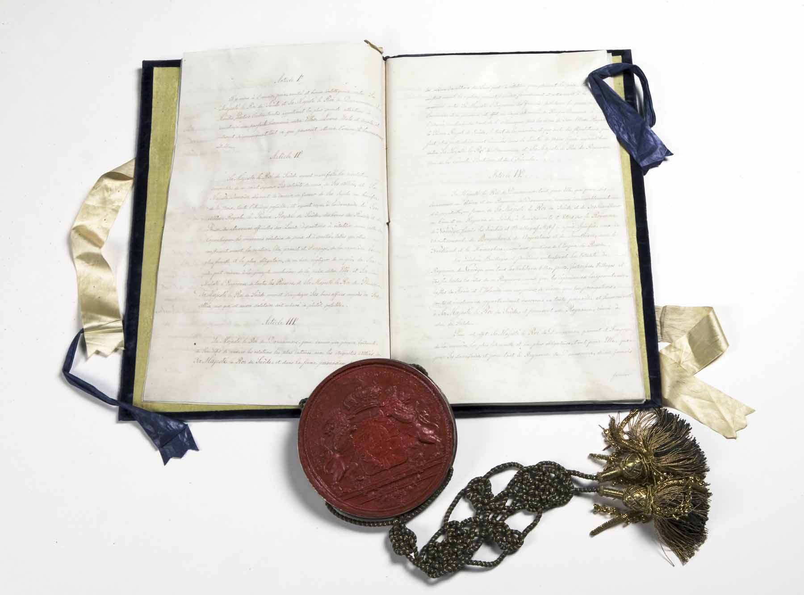
kieltraktaten
Notes:
I Kieltraktaten ble Norge overdratt fra kongen av Danmark til kongen av Sverige. Dermed var det dansk-norske monarkiet oppløst og 434 år lange foreningen mellom Norge og Danmark brutt.
Kieltraktaten:
I traktaten ga Frederik 6. avkall på Norge for seg selv og for sine etterkommere. Norge skulle heretter tilhøre den svenske kongen og utgjøre et kongerike forenet med Sverige. De viktigste bestemmelsene om Norge var samlet i artikkel 4 i traktaten. Den hadde tre hovedpunkter:
Kongeriket Norge skulle avståes fra Danmark til Sverige.
Frederik 6. fikk under forhandlingene valget mellom to måter Norge kunne avståes på. Det ene var at Trondheims stift og festningene Kongsvinger og Fredriksten ble overlevert med en gang og resten av Norge ved fredsoppgjøret etter Napoelonskrigene. Det andre var at hele Norge ble avstått umiddelbart, i bytte mot svensk Pommern og en større pengesum. Frederik 6. valgte det siste.
De gamle norske bilandene Grønland, Færøyene og Island skulle ikke avståes.
Trolig unngikk Carl Johan å kreve disse territoriene for å forenkle forhandlingene og spare tid.
Norge skulle utgjøre et eget kongerike forent med Sverige.
Norge fikk altså status som et eget kongerike, en statsrettslig enhet med definerte geografiske grenser. Omtalen indikerer at samholdet mellom Sverige og Norge skulle være en personalunion, og at det ikke var forventet noen tett integrering mellom de to landene.
Den svenske kongen forpliktet seg ellers til å la Norges innbyggere nyte de lover, rettigheter og friheter som gjaldt på det tidspunktet da freden ble sluttet.
Bildet: Kieltraktaten. Statsarkivet, København

Slide 9
Rom for oppRør
«Sverige var ikke momentant i stand til å gripe det bytte Danmark var tvunget til å gi fra seg» (Jens Arup Seip)
Notes:
Sitatet fra historikeren Jens Arup Seip viser til det rommet som åpnet seg for et norske opprør etter Kieltraktaten.
Rom for opprør
Etter freden i Kiel måtte Carl Johan vende tilbake til kontinentet og fortsette kampen mot Napoleon. Dermed måtte han vente med å følge opp utviklingen i Norden, og kunne ikke umiddelbart sikre at bestemmelsene i Kieltraktaten om overføring av Norge fra den danske til den svenske kongen ble overholdt.
Carl Johans deltagelse i krigføringen i Europa skapte en åpning både i tid og rom for handling og opprør i Norge.
Dette handlingsrommet kunne brukes til å mobilisere i Norge mot Kieltraktaten og de svenske kravene ettervinteren, våren og sommeren 1814.
IKKE BRUKE DETTE BILDET

Slide 10
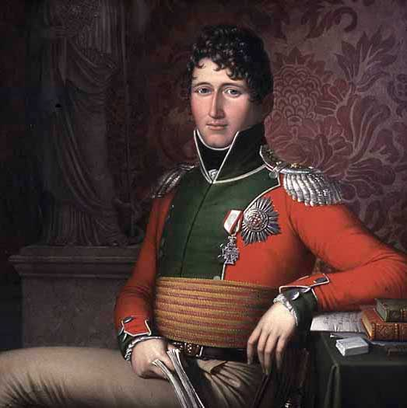
Opprør ovenfra
Den danske arveprinsen Christian Frederik mobiliserte til norsk opprør mot Kieltraktaten fra februar 1814
Notes:
Da Christian Frederik ble kjent med innholdet i Kieltraktaten mobiliserte han til opprør bestemmelsene i den.
Christian Frederik:
Christian Frederiks mobilisering våren 1814 var avgjørende for at arbeidet med å lage en norsk grunnlov kom raskt i stand. Samtidig er det liten tvil om at Christian Frederiks ytterste mål med opprøret var å sikre Norge for det danske kongehuset og på sikt gjenreise unionen mellom Norge og Danmark.
Christian Frederik ble utnevnt til stattholder i Norge i mai 1813, bare 26 år gammel, og ble raskt meget populær.
Gjennom sommeren og høsten 1814 reiste han mye rundt til sentrale byer og steder på Østlandet og knyttet kontakter. Slik fikk Christian Frederik fort innpass i innflytelsesrike kretser i Norge, og skaffet seg en maktbase.
Han reiste først til Østfold - til Halden og til Moss. Herfra videre til Elverum, Hamar og Eidsvoll, hvor han traff sin venn Carsten Anker. Senere reiste han også til Kristiansand via blant annet Drammen, Tønsberg og Jacob Aall sitt jernverk på Nes.
Utnevnelsen av Christian Frederik til stattholder var ledd i et forsøk på å sikre det norske folks lojalitet overfor Danmark og enevoldskongen Frederik 6.
Som fetter av kongen, var Christian Frederik også tronfølger i Danmark, etter som kongen selv var uten arvinger til tronen. Han besteg den danske trone som Christian 8. i 1839.
Bildet: Christian Frederik, malt av Johan Ludvig Lund. Eidsvoll 1814.

Slide 11
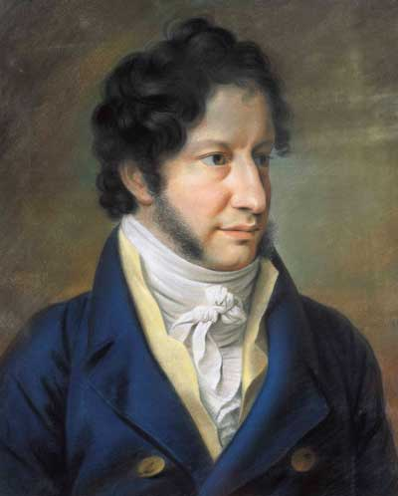
Notabelmøtet på eidsvoll 16. februar
Ingen har mer Ret nu til den norske Krone end jeg eller hver anden Nordmand
Georg Sverdrup
Notes:
På notabelmøtet 16. februar møtte Christian Frederik 21 fremstående norske borgere («stormenn») for å diskutere det videre forløpet. Under møtet ble det fattet to viktige beslutninger for Norges videre historie: Beslutning om å innkalle en riksforsamling for å utarbeide grunnlov og beslutning om at Kongen skulle velges av folket.
Notabelmøtet:
Da han startet opprøret mot Kieltraktaten var Christian Frederik innstilt på å kreve den norske tronen i kraft av sin arverett. Men han møtte motstand fra de norske stormennene.
De norske stormennene støttet opprøret, men ikke Christian Frederiks utgangspunkt. Deres argument var at ved den danske kongens avståelse av Norge hadde suvereniteten falt tilbake til det norske folk – ikke til den svenske kongen og ikke til den danske tronarvingen.
Georg Sverdrup: «Ingen har mer Ret nu til den norske Krone end jeg eller hver anden Nordmand».
Sitatet illustrerer diskusjonen som førte frem til det viktigste vendepunktet under Notabelmøtet på Eidsvoll: Beslutningen om at kongen skulle velges av folket.
I påvente av riksforsamlingen erklærte Christian Frederik seg som norsk regent den 19. februar, og brukte posisjonen som regent til å styrke sin egen posisjon og mobilisere støtte til selvstendighetsopprøret.
Resultatet av Notabelmøtet:
Selvstendighetsopprør og beslutning om å innkalle en representativ grunnlovgivende forsamling som skulle velge Christian Frederik til norsk konge. Kampen for nasjonal uavhengighet og krav om indre politisk frihet ble koblet sammen. Notabelmøtet markerer slutten på eneveldet i Norge.
Bildet: Georg Sverdrup, malt av Christian Hornemann, Stortinget.

Slide 12
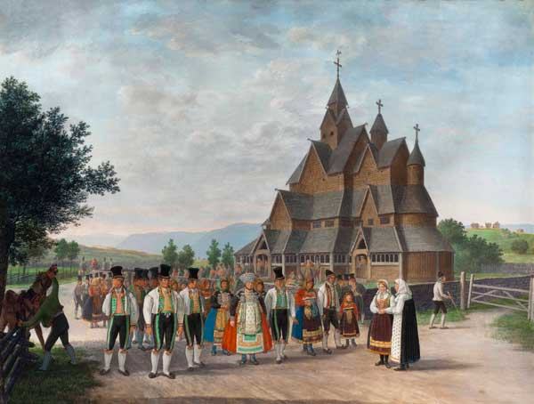
Valg til Riksforsamlingen
Ekstraordinær bededag 25. februar :
Selvstendighetsed i kirkene
Valg på valgmenn
Notes:
Fra 25. februar ble det holdt ekstraordinære gudstjenester landet over, med avleggelse av selvstendighets-ed og valg til Riksforsamlingen.
Valg til Riksforsamlingen
Det norske selvstendighetsopprøret kunne ikke støttes på stor økonomisk eller militær makt. Derfor var det avgjørende at det hadde legitimitet og bred tilslutning. Landet og befolkningen måtte stå samlet bak opprøret og den grunnlovgivende forsamlingen. Det ble derfor innkalt til valg. Valget ble etter Christian Frederiks instruks holdt over hele landet den 25. februar 1814, eller så nær denne dagen som det var praktisk mulig å komme.
Under valgene ble det etter Christian Frederiks instruks gjort grep for å sikre oppslutningen. Først avla de fremmøtte en ed der de sverget å forsvare Norges selvstendighet, deretter valgte de valgmennene som skulle velge representanter til Riksforsamlingen.
I kirkene valgte man valgmenn, som i neste omgang kom sammen og utpekte representanter for hvert amt (fylke) til Riksforsamlingen.
Meldingen om valget nådde for sent frem til Nord-Norge. De tre nordligste amtene Nordland, Tromsø og Finnmark fikk derfor ikke sendt representanter til Riksforsamlingen. Det ble likevel holdt valg i løpet av våren. Resten av landet var representert under Riksforsamlingen.
Bildet: Heddal Stavkirke, malt av Johannes Flintøe.

Slide 13
1814
Riksforsamlingen
på Eidsvoll

Slide 14
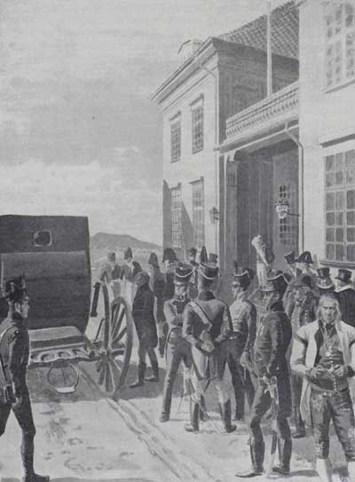
Riksforsamlingen 10. april–20. mai
112 representanter var samlet på Eidsvoll i 40 dager for å lage en norsk grunnlov.
Notes:
I alt samlet 112 representanter seg på Eidsvoll. 25 representanter kom fra byene, 52 fra bygdene og 35 fra hær og flåte. Av de 112 var det 57 embetsmenn (medregnet militære), 18 næringsdrivende og 37 bønder. Forsamlingen var ung, med gjennomsnittsalder på 42 år og 8 måneder. Eldstemann var Peder Anker på 65 år. Yngstemann var Thomas Konow, bare 17 år.
Inspirasjonen:
Alle representantene var samstemte om å løse oppgaven med å lage en grunnlov. Hva hadde de å hjelpe seg med?
For det første var det fra slutten av 1700-tallet og frem til 1814 blitt skrevet hundrevis av forfatningstekster i Europa og Nord-Amerika. Norge hadde fordel av å utarbeide sin grunnlov så sent i den revolusjonære perioden, fordi man kunne hente ideer og trekke på erfaringer fra andre land – der teori allerede var omgjort til praksis. I tillegg forelå den franske menneskerettighetserklæringen fra 1789.
Flere av de sentrale Eidsvollsmennene var utdannede i København og hadde nær kjennskap til de utenlandske forfatningene. Størst innvirkning på den norske Grunnloven fikk forfatningene fra USA (1787), Frankrike (1789/91), England (uskrevet) og Sverige (1809).
I tillegg hadde det gjennom vinteren og våren 1814 blitt skrevet mange utkast eller forslag til norsk grunnlov, som ble sendt til Eidsvoll. I dag kjenner vi til 27 slike grunnlovsutkast som var skrevet før Riksforsamlingen møttes 10. april. Av disse var det utkastet til Christian Magnus Falsen og Johan Gunder Adler det som fikk størst innflytelse på Eidsvoll.
Bildet: Utenfor Eidsvollsbygningen 1814, tegnet av Andreas Bloch. Nasjonalbiblioteket.

Slide 15
Hendelsesforløpet:
12. til 19. april: Riksforsamlingen valgte komiteer og diskuterte viktige prinsipielle spørsmål.
20. april til 3. mai: Det viktigste arbeidet i komiteene – særlig konstitusjonskomiteen, som utarbeidet forslag til hvordan Grunnloven skulle se ut.
4. til 11. mai: Grunnlovsutkastet gjennomgått i plenum, med voteringer paragraf for paragraf.
12. til 20. mai: Et utvalg gjennomgikk den vedtatte grunnlovsteksten for å sette den i «stil og orden». Grunnloven ble vedtatt som samlet dokument den 16. mai.17. mai ble Grunnloven signert og samme dag ble Christian Frederik valgt til Konge. 19. mai ble forsamlingen formelt oppløst, og dagen etter møttes den til avskjed.
Notes:
Riksforsamlingen var under sterkt tidspress, og satt bare sammen i 40 dager. En grov oversikt over forløpet på Eidsvoll ser slik ut.

Slide 16
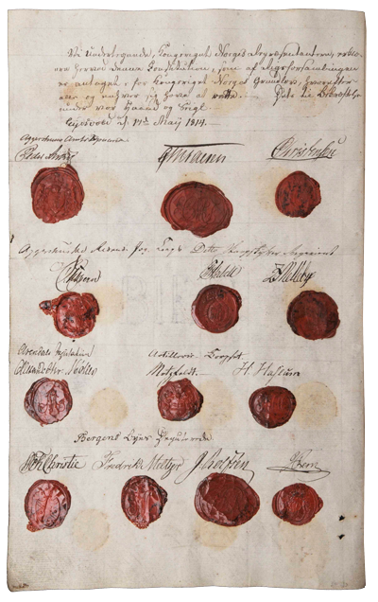
Grunnloven
Folkesuverenitet
Maktfordeling
Menneskerettigheter
Notes:
Arbeidet med selve Grunnloven gikk raskt og vakte relativt lite strid. De som tok aktivt del i grunnlovsarbeidet hadde felles ideer om hvordan hovedtrekkene i Grunnloven skulle se ut. Grunnloven ble bygget på tre sentrale politiske ideer: Folkesuverenitet, maktfordeling og læren om de ukrenkelige menneskerettighetene.
Folkesuverenitet:
Folkesuverenitetsprinsippet innebærer at all legitim statsmakt skal utgå fra folket, og folkeviljen er den øverste norm for statens styre. Folket har rett til å styre seg selv, ved å velge sine representanter til en nasjonalforsamling med reel politisk myndighet.
Dette var det definitive budd med enevoldstiden i Norge. På Eidsvoll kom folkesuverenitetsprinsippet særlig til uttrykk i § 49 i Grunnloven, som slo fast: «Folket udøver den lovgivende Makt ved Storthinget.»
Maktfordeling:
Maktfordelingsprinsippet er i utgangspunktet et krav om at de tre statsmaktene – den lovgivende, utøvende og dømmende makt – ikke skal utøves av en og samme person eller organ. Makten skal være delt, for å forhindre maktmisbruk.
Maktfordelingsprinsippet går som en rød tråd gjennom hele Eidsvollsgrunnloven, der makten ble delt mellom Stortinget, Kongen og Domstolene.
Menneskerettighetene:
Læren om menneskerettighetene innebærer at hvert individ innehar visse medfødte, allmenngyldige rettigheter, som statsmakten ikke har rett til å gripe inn i. Rettighetene er uavhengig kjønn, klasse eller etnisitet.
Tanken om menneskerettighetene preget også Riksforsamlingen, og en rekke bestemmelser i Eidsvollsgrunnloven vernet individet mot overgrep fra statsmakten. Det gjaldt blant annet forbudet mot tilbakevirkende lover (§ 97), forbudet mot bruk av tortur (§ 96) og prinsippet om trykkefrihet (§ 100).
Likhetsprinsippet:
I tillegg til de overordnede prinsippene og folkesuverenitet, maktfordeling og menneskerettigheter, var særlig likhetsprinsippet fremtredende i Eidsvollsgrunnloven. Dette kom særlig til uttrykk gjennom forbudet mot opprettelse av ny adel, bestemmelsen allmenn verneplikt og den vide stemmeretten. Rundt 40 prosent av den mannlige befolkningen over 25 år fikk stemmerett, noe som gjorde Grunnloven svært demokratisk for sin tid.
Reaksjonære trekk:
Grunnloven av 17. mai 1814 fikk også noen reaksjonære og illiberale innslag. Religionsfriheten ble innskrenket i Eidsvollsgrunnloven, og i stedet fikk man en diskriminerende bestemmelse i § 2, som forbød jøder, jesuitter og munkeordener adgang til riket. I 1851 ble «jødeparagrafen» fjernet, og først i 1956 fikk jesuitter adgang til riket.
Bildet: Grunnloven av 17. mai 1814. Stortingsarkivet.
Bildet: Grunnloven av 17. mai 1814. Stortingsarkivet.

Slide 17
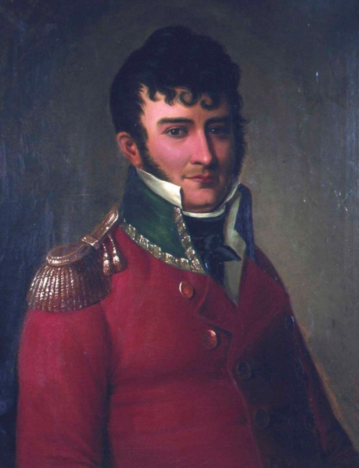
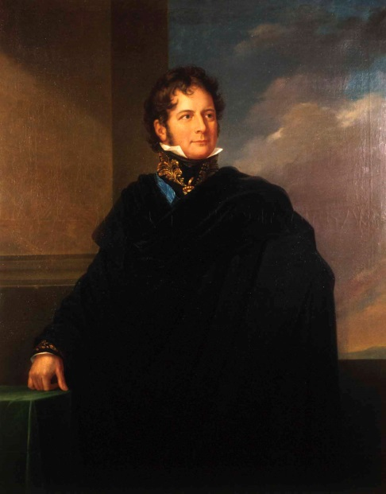
Selvstendighet eller union?
Riksforsamlingen måtte også avklare Norges forhold til Sverige.
«Selvstendighetspartiet»
«Unionspartiet»
Notes:
Riksforsamlingen fikk i realiteten to oppgaver å løse: Å gi landet en ny grunnlov, og å avklare forholdet til Sverige. Det siste spørsmålet skapte stor strid, og delte Riksforsamlingen i to «partier» eller hovedgrupperinger: «selvstendighetspartiet» og «unionspartiet». Striden stod om hvorvidt Norge skulle fortsette som selvstendig stat under Christian Frederik – med mulig senere gjenforening med Danmark, eller om Norge skulle gå inn i en frivillig union med Sverige.
Selvstendighetspartiet:
Disse ønsket i utgangspunktet full norsk selvstendighet, og holdt døren åpen for en mulig gjenforening med Danmark. Grupperingen ble også kalt «prinsepartiet» eller «danskepartiet», på grunn av nærheten til Christian Frederik.
Christian Magnus Falsen var den ledende skikkelsen for selvstendighetspartiet, som ellers også inneholdt innflytelsesrike menn som Georg Sverdrup og Wilhelm Frimann Koren Christie. Selvstendighetspartiet var dominert av embetsmenn som hadde nær tilknytning til Danmark gjennom utdannelse i København og virke i det dansk-norske embetsverket.
Unionspartiet:
Disse ønsket selvstendighet innenfor en union med Sverige. De ble derfor også kalt «svenskepartiet». Grupperingen ønsket å tilpasse Grunnloven en løs union med Sverige, fordi de ikke trodde det var mulig for et selvstendig Norge å forsvare seg mot et svensk angrep.
I spissen for partiet stod Grev Hermann Wedel Jarlsberg, Peder Anker og Nicolai Wergeland. Tanken om en union mellom Norge og Sverige var ikke ny, og hadde vært fremme i enkelte norske miljøer under nødsårene – først og fremst i en liten krets av handelspatrisiere. Denne gruppen var også forarget på den dansk-norske utenrikspolitikken, som hadde skadet handelen med England.
Norske interesser:
Spørsmålet for begge grupperingene var hvilken strategi som best ivaretok norske interesser. Også alle unionstilhengerne påstod at de ville ha foretrukket full selvstendighet – hvis de hadde ansett det som mulig å opprettholde den.
Skille mellom selvstendighetspartiet og unionspartiet fulgte til dels geografiske og sosiale skillelinjer. De fleste som tilhørte unionspartiet kom fra kysten mellom Drammen og Kristiansand, og var store brukseiere og forretningsmenn, samt enkelte embetsmenn. Selvstendighetspartiet var i all hovedsak et embetsmannsparti.
Før hver avstemning foregikk det en stor kamp om bøndene, som stort sett kom til å stemme med selvstendighetspartiet. Samlet stod derfor selvstendighetspartiet mye sterkere enn unionspartiet, med rundt 80 mot 30 tilhengere.
Bildene, f.v.: Christian Magnus Falsen, Eidsvoll 1814 og Hermann Wedel Jarlsberg, malt av Fredric Westin, foto: Lars Nerli. Privat eie.

Slide 18
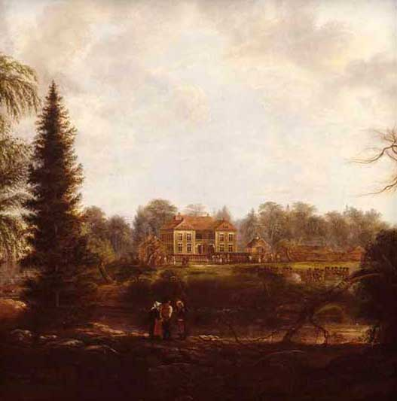
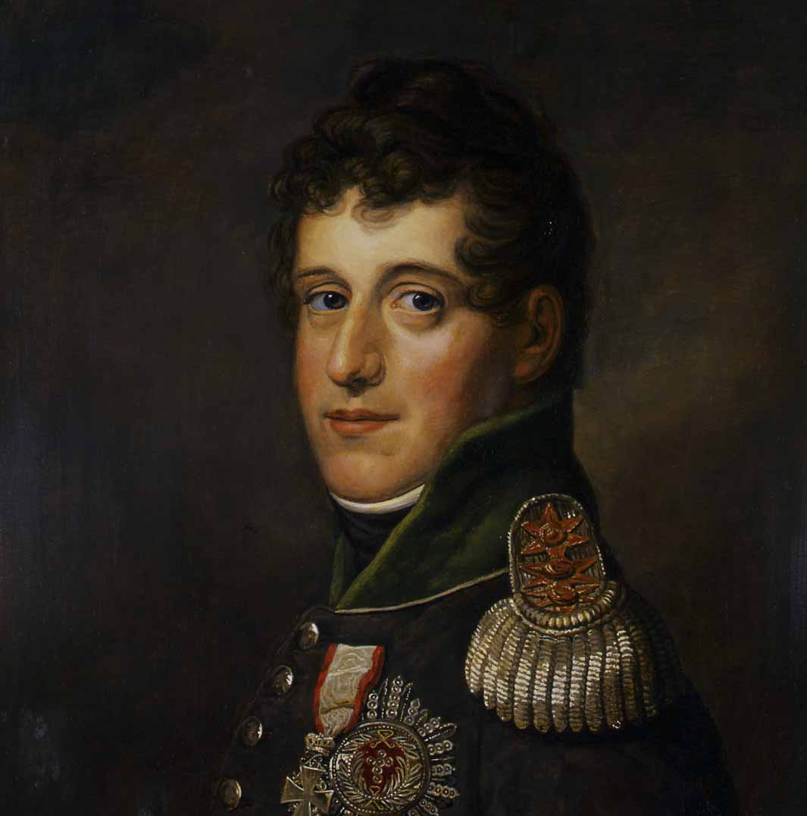
«Reist er Norges gamle Kongestol»
Notes:
17. mai markerer høydepunktet i året 1814. Denne dagen signerte Riksforsamlingen Grunnloven og valgte Christian Frederik som ny norsk konge. Riksforsamlingens president, Georg Sverdrup, talte: «Reist er altså innen Norges enemerker Norges gamle kongestol, som Adelstener og Sverrer beklædte, og hvorfra de med visdom og kraft styrte gamle Norge.»
17. mai - Høydepunktet:
Selve Grunnloven med sine 110 paragrafer ble vedtatt i sin endelige form på kvelden 16. mai. 17. mai ble Grunnloven undertegnet og beseglet av presidentskapet og av Riksforsamlingens enkelte medlemmer.
Etter Grunnloven var signert, hadde riksforsamlingen en oppgave igjen: Å velge konge. Enkelte blant unionspartiet ønsket å utsette kongevalget, men forslaget ble avvist.
Ved høytidelig navneopprop ble Christian Frederik deretter enstemmig valgt til norsk konge, men 14 unionstilhengere protokollførte at de primært ønsket å utsette valget.
19. mai - Christian Frederik tar i mot den norske kronen:
Dagen etter at Grunnloven var underskrevet, 18. mai, fikk Christian Frederik melding om at stormaktene Storbritannia, Russland og Østerrike ville tvinge igjennom den svensk-norske unionen. Norsk selvstendighet var i realiteten umulig så lenge stormaktene motsatte seg dette, og Christian Frederik kunne ennå unngå konflikt dersom han avslo kongevalget fra Riksforsamlingen. Men i et høytidelig møte 19. mai tok han likevel imot den kronen eidsvollsmennene hadde tilbudt ham.
«Enige og tro indtil Dovre falder»:
Den 20. mai møttes eidsvollsmennene for siste gang. Til tross for de mange motsetningene, hersket det stort sett en forsonlig atmosfære. På oppfordring fra Jens Schow Fabricius avsluttet de møtet med å ta hverandre i hendene, danne en broderkjede og rope: «Enige og tro indtil Dovre falder!»
Bilder: Eidsvollsbygningen 19. mai 1814, malt av Peder Balke. Stortingsarkivet og Christian Frederik, malt av Daniel Hvidt etter en original av F. C. Grøger. Stortinget.

Slide 19
1814
Mossekonvensjonen
14. august 1814

Slide 20
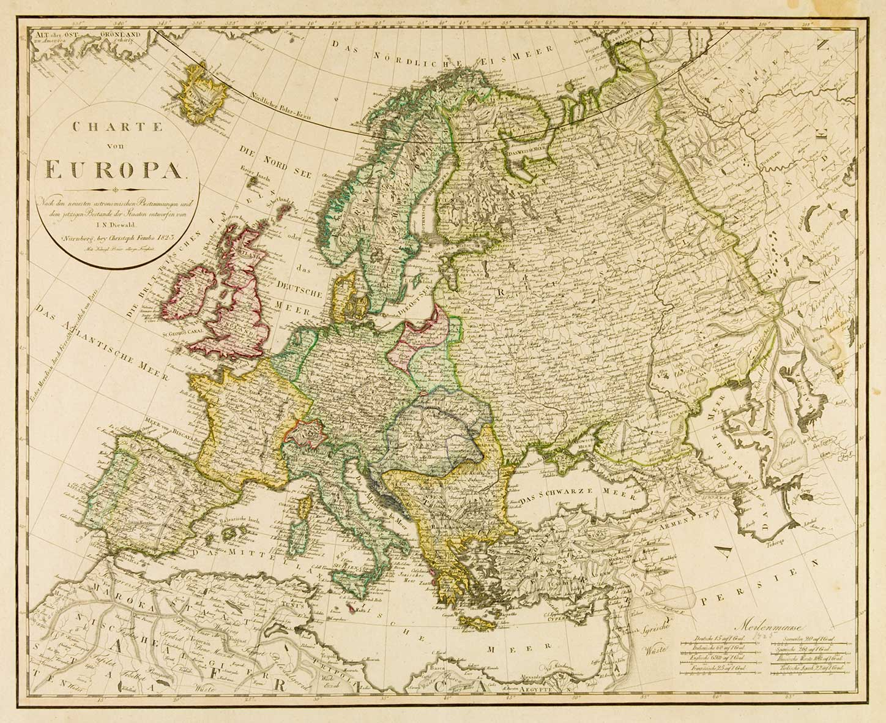
Alene i Europa
Notes:
Christian Frederik og de norske selvstendighetsforkjemperne håpet i det lengste å oppnå stormaktenes støtte mot de svenske kravene. Særlig håpet de på Storbritannia, hvor det fantes stor sympati med Norges nye liberale grunnlov og den lille statens kamp mot overmakten.
Alene i Europa:
I praksis innebar stormaktenes lojalitet overfor Sverige at Norges sak var avgjort allerede våren 1814.
Stormaktene Russland, Østerrike, Preussen og Storbritannia sendte spesialutsendinger som forsøkte å megle mellom Norge og Sverige, for å unngå krig. Det lyktes ikke.
Samtidig bygget det seg opp bred støtte og kampvilje i Norge til å kjempe for selvstendigheten.
Det ble klart at selvstendigheten hverken ville bli vunnet eller tapt uten kamp.
Bildet: Kart over Europa fra 1823, etter Wienkongressen. Nasjonalbiblioteket, Kartsamlingen.

Slide 21
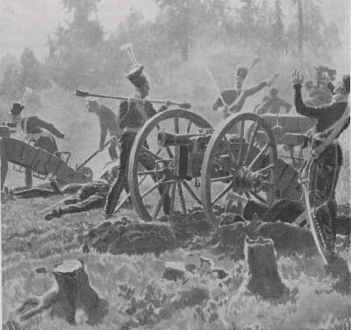
Kort krig
Carl Johan tilbake fra felttoget i Europa
Gikk 26. juli til krig mot Norge for å sikre seg byttet fra Kiel
Raske svenske fremrykninger og norske tilbaketrekninger
Notes:
Carl Johan kom tilbake fra felttoget i Europa sommeren 1814. 26. juli gikk han til krig mot Norge for å sikre seg byttet fra Kiel. Den svenske hær og marine var både tallmessig og kvalitetsmessig overlegen, selv om det fra norsk side ble kjempet iherdig og med suksess flere steder.
Kort krig:
Under Carl Johans ledelse angrep de svenske troppene, som besto av veteraner fra Napoleonskrigen, først fra sjøen og så over land i Smålenene (Østfold) og i Eidskog. Den svenske invasjonshæren møtte dårlig trente norske soldater med liten eller ingen krigserfaring. I tillegg slet den norske hæren med mangel på proviant og andre forsyninger.
Krigen var preget av raske svenske fremstøt og norske tilbaketrekninger.
Dermed rykket den svenske hæren forholdsvis raskt innover i Norge.
«Kattekrigen»
Krigen i 1814 ble på folkemunne kalt «kattekrigen» fordi den fra Christian Frederiks side ble utkjempet gjennom små trefninger og unnvikende manøvrer, i stedet for å møte den svenske invasjonshæren i den «heltekrigen» en vil få med et stort hovedslag for nasjonens ære og frihet.
Etter hvert oppsto det en motsetning mellom kongen og hans norske statsråder og generaler, som ønsket en mer offensiv og ærefull krigsinnsats.
Bildet: Svensk artilleri ved Skotterud i 1814. Tegning av Andreas Bloch. Nasjonalbiblioteket.

Slide 22
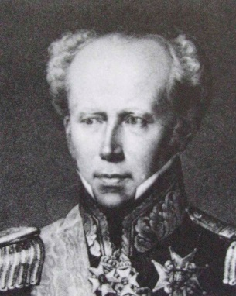
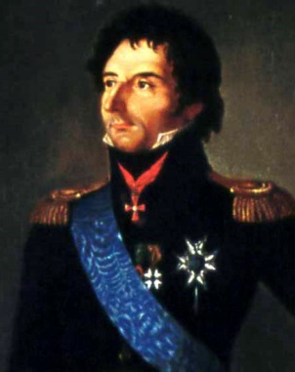
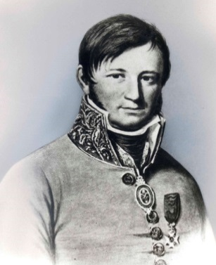
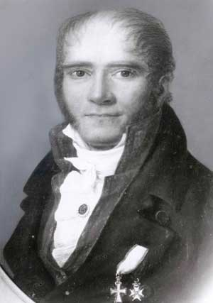
Fredsforslag og forhandlinger
7. august lovet Carl Johan å respektere 17. maigrunnloven i et nytt fredsforslag
10.–14. august var det forhandlinger i Moss om fredsvilkårene
Notes:
Mens den svenske hæren rykket frem i stort tempo, og så ut til å vinne krigen ganske raskt, gjorde Carl Johan noe overraskende. 7. august mottok Christian Frederik et fredsforslag fra ham.
Carl Johans fredsforslag:
I dette fredsforslaget lovet han å anerkjenne den norske grunnloven av 17. mai. Bare to uker tidligere hadde han stilt seg fullstendig avvisende til å gjøre noe slikt. Derfor innebar fredsforslaget den 7. august et viktig vendepunkt.
For første gang aksepterte Carl Johan og Sverige at den norske grunnloven skulle ligge til grunn i den kommende unionen mellom Norge og Sverige.
Til gjengjelde forlangte han at Christian Frederik skulle abdisere med det samme.
Grunnen til at fredstilbudet var overraskende var at det kom på et tidspunkt da Sverige hadde et overbevisende overtak i krigen. Likevel var det mye gunstigere for Norge enn noe annet forslag som til da hadde kommet fra svensk side.
Christian Frederik aksepterte fredsforslaget
Christian Frederik hadde på dette tidspunktet helt gitt opp håpet om en norsk seier i krigen. Det viktigste målet for ham var nå å sørge for at den norske grunnloven ble stående. Han mottok derfor Carl Johans fredstilbud med glede.
Christian Frederik insisterte likevel på at den makt han hadde fått av folket bare kunne gis tilbake i folkets hender. Den kunne ikke overlates til en fremmed konge, slik Carl Johan krevde.
Under et dramatisk statsrådsmøte i Spydeberg 8. august ble det klart at Christian Frederik ville takke ja til Carl Johans fredstilbud, og innlede våpenhvile og fredsforhandlinger.
Fra 8. august arbeidet både Christian Frederik og Carl Johan for en svensk-norsk union. Spørsmålet var nå vilkårene for unionsinngåelsen.
Fredsforhandlinger
Fra 10. til 14. august foregikk det fredsforhandlinger i Moss. Også under forhandlingene i Moss var det spenning mellom Christian Frederik på den ene siden og det norske statsrådet på den andre. Kongen var forhandlingsvillig og ønsket en snarlig fredsslutning. Statsrådet ville kjempe litt lenger for ærens skyld. Fra formiddagen den 13. august trakk den stadig mer utslitte Christian Frederik seg tilbake og overlot forhandlingene til to av de norske statsrådene: Jonas Collett og Niels Aall.
De svenske forhandlerne i Moss viste stor vilje til å komme nordmennene i møte for å få i stand en fredsløsning ganske raskt. De to hovedspørsmålene, bevaring av Grunnloven og Christian Frederiks avkall på den norske tronen, var i praksis avgjort da Carl Johans fredstilbud ble akseptert. Det som gjensto i forhandlingene var først og fremst tre spørsmål:
Hvor langt inn i Norge skulle svenske tropper stå etter krigen?
Når og hvor skulle Christian Frederik abdisere?
I hvem sitt navn skulle det norske statsrådet styre i interregnumet mellom Christian Frederiks avgang og Carl 13s overtagelse av tronen?
Det første spørsmålet handlet om militære posisjoner og kontroll. De to siste hadde betydning for vurderingen av Norges suverenitet og Grunnlovens status.
Bilder f.v.: Magnus Björnstjerna, Carl Johan, Jonas Collett og Niels Aall.

Slide 23
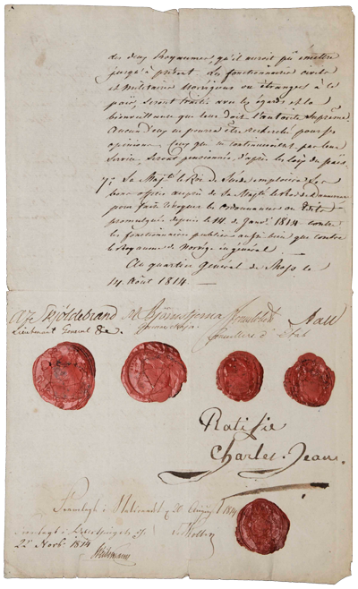
Mossekonvensjonen
Fredsavtalen undertegnet i Moss 14. august
Notes:
14. august ble fredsavtalen mellom Norge og Sverige, kjent som Mossekonvensjonen, inngått i Moss. Konvensjonen ble undertegnet av den norske regjeringen på Norges vegne, bortsett fra en hemmelig del som angikk Christian Frederiks abdikasjon og som han undertegnet. Den 15. august godkjente Carl Johan avtalen, som da var gyldig.
Mossekonvensjonen:
Norge fikk beholde Eidsvollsgrunnloven, med de endringene som ble nødvendige på grunn av inngåelsen av unionen med Sverige. Samtidig måtte Christian Frederik forplikte seg til å si fra seg den norske tronen og forlate landet.
Mossekonvensjonen innebar at Kieltraktaten forlatt som premiss for unionen. Nye forhandlinger måtte til for å fremforhandle unionsordningen og de nødvendige revisjonene av Grunnloven. Stortinget måtte sammenkalles.
Christian Frederik skulle i følge den hemmelige delen av avtalen «under et eller andet Paaskud» si fra seg makten og overføre den til den norske regjeringen, som skulle styre landet i henhold til Grunnloven frem til forhandlingene med Sverige var ferdige, ny revidert grunnlov vedtatt og Carl 13. valgt til norsk konge.
Det som var viktig var at Norge på denne måten fikk beholde en grunnlov som var gitt av folket selv, ikke en grunnlov som gitt av en fremmed makt eller en erobrende konge.
Bildet: Mossekonvensjonen, Stortingsarkivet.

Slide 24
1814
Novembergrunnloven

Slide 25
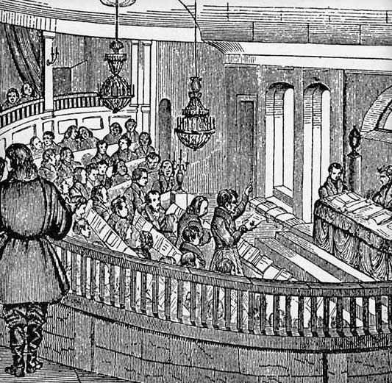
stortinget samlet for første gang
Det første overordentlige storting
Stortinget møttes for første gang 7. oktober 1814
Christian Frederik abdiserte 10. oktober
Formelt var det Stortinget som skulle velge union med Sverige og den svenske kongen
Notes:
Stortinget møttes for første gang 7. oktober 1814, med 79 folkevalgte representanter.
Det første overordentlige storting:
Stortinget, som var under ledelse av president Wilhelm F. K. Christie, hadde to oppgaver høsten 1814: Å forhandle frem og vedta en revidert grunnlov, og å velge den svenske Carl 13. til norsk konge.
10. oktober abdiserte Christian Frederik. Fra 11. oktober styrte det norske statsrådet landet, frem til ny grunnlov og konge var valgt og unionen med Sverige inngått.
Blant de 79 representantene var det 19 bønder, 10 næringsdrivende og 50 embetsmenn. Gjennomsnittsalderen var litt over 40 år.
Bare 18 av eidsvollsmennene ble gjenvalgt til det overordentlige storting.
Det skyltes dels valgreglene som var blitt bestemt på Eidsvoll. Disse utelukket mange av Riksforsamlingen fra å bli gjenvalgt, blant annet fordi valgbarhetsalderen var satt til 30 år. Det skyldes ellers at det høsten 1814 var uvilje mot å velge unionstilhengere til Stortinget. Kun en av unionspartiets medlemmer, grev Wedel Jarlsberg, ble gjenvalgt.
Norges første ordinære stortingsmenn
Heller ikke denne gang rakk representanter fra Nord-Norge frem til møtene og forhandlingene. Da valgmennene fra Finnmark i juli kom frem til Tromsø for å velge representanter til riksforsamlingen, hadde allerede nyheten om at Grunnloven var vedtatt og Christian Frederik valgt til konge nådd Tromsø. Samtidig kom beskjeden om at det første ordinære stortinget skulle møtes i februar 1815. Da ble det besluttet å holde valg til dette Stortinget i stedet, når valgmennene likevel var samlet. 1. august 1814 ble dermed Finnmarks representanter til det første ordinære storting valgt. De ble Norges første valgte ordinære stortingsmenn.
De tre var Niels Drejer (Hammerfest), Lorenz Peter Jessen (Senja) og Henrich Larsen Schjerret (Balsfjord).
Bildet: Den første stortingssalen, i Christiania Katedralskole.

Slide 26
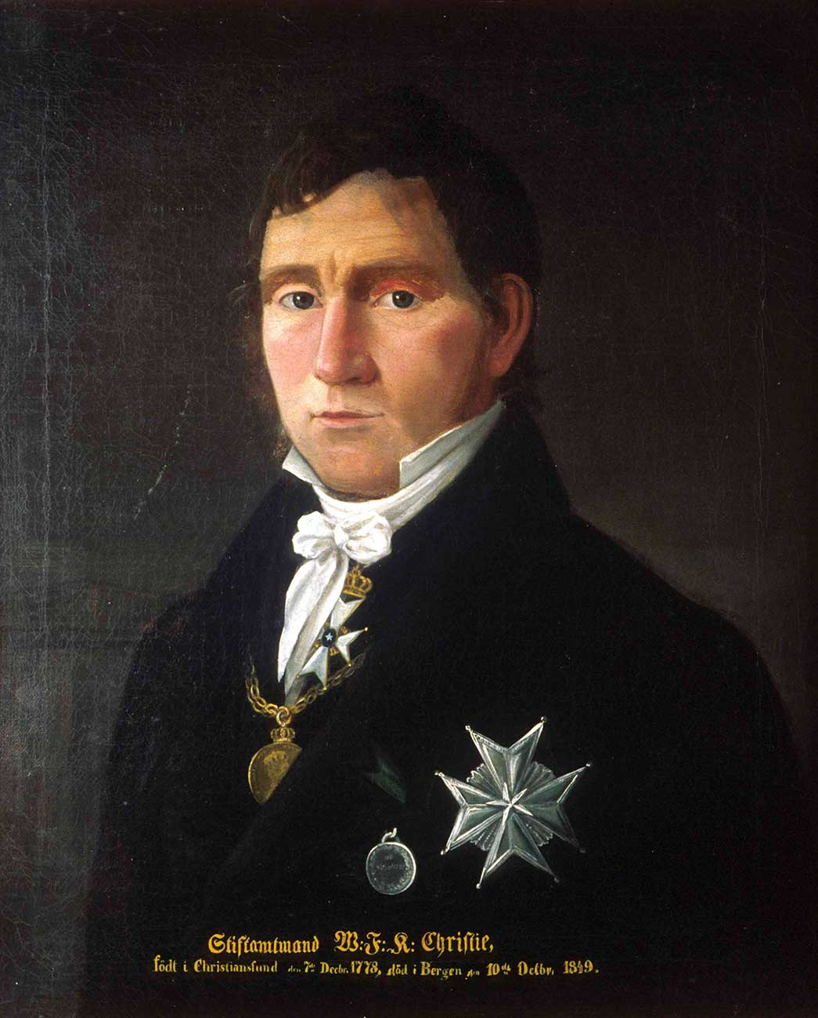
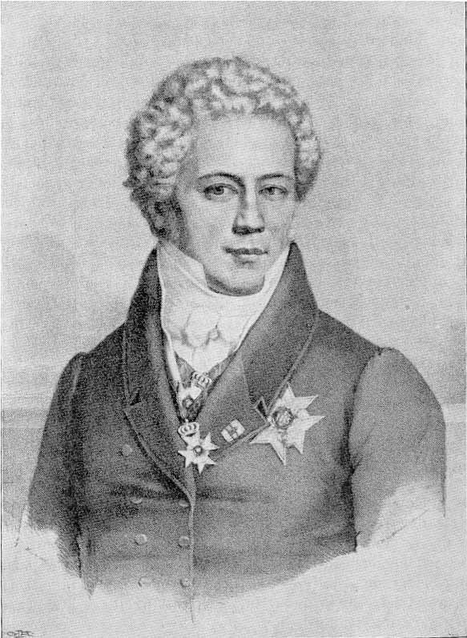
Forhandlinger om grunnloven
Notes:
Våpenhvileavtalen som var inngått i august skulle vare til 21. oktober. Innen den dagen skulle Christian Frederik ha gått av og de varige avtalene mellom Norge og Sverige være på plass. Derfor hastet det for forhandlerne å komme frem til en ny avtale. Forhandlingene foregikk under press fra to sider. Carl Johan var fortsatt i Norge med mange av sine svenske tropper. Samtidig var det en del på norsk side som mente at Christian Frederik og Norge hadde gitt seg for lett i krigen, og heller ville ta opp kampen på nytt enn å bøye seg for fredsavtalen og de svenske vilkårene.
Arbeidet med revidert Grunnlov
Så sent som dagen før våpenhvilefristen gikk ut, klarte Stortinget å bli enige om å formelt vedta en fremtidig union med Sverige og at Carl 13. skulle velges til norsk konge. Det var et viktig poeng for å Stortinget å nekte å vedta unionen med Sverige eller velge konge før man var blitt enige om endringene i Grunnloven.
Stortinget opprettet en nimannskomite under ledelse av Niels Treschow, som forhandlet med Sverige og etter hvert ledet arbeidet med revisjonen av Grunnloven.
Sverige var representert med en kommisjon på 6 medlemmer. Det viktigste medlemmet var Gustaf af Wetterstedt, som hadde være lederen for den svenske delegasjonen i Kiel. Wettersted var også den som hadde undertegnet Kieltraktaten på Sveriges vegne.
Fra 26. oktober til 4. november ble Grunnloven fra 17. mai gjennomgått fra paragraf til paragraf, og revidert der det var nødvendig av hensyn til den kommende unionen med Sverige.
Bildene, f.v.: Stortingspresident Wilhelm F. K. Christie og Gustaf af Wetterstedt

Slide 27
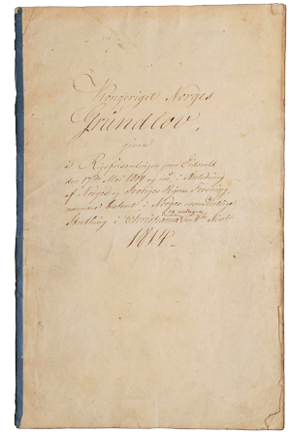
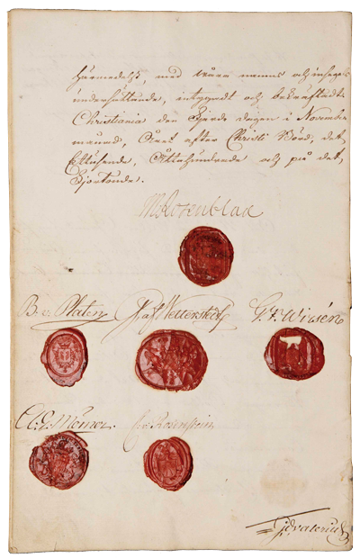
4. november-grunnloven
Notes:
Den reviderte Grunnloven ble vedtatt 4. november. Alle hovedprinsippene fra Eidsvoll ble beholdt. Flere av endringene i Grunnloven styrket faktisk Stortingets og det norske statsrådets posisjon mot kongemakten. Samme dag ble unionen med Sverige inngått og Carl 13. valgt til norsk konge.
4. november-Grunnloven:
Etter forhandlinger mellom Stortinget og svenske representanter, kunne Stortinget 4. november 1814 vedta den reviderte Grunnloven.
Formelt var det Stortingets valg, og ikke Kieltraktaten, som bestemte (hjemlet) unionen.
Unionen med Sverige var svært avgrenset – bortsett fra kongen var bare utenrikspolitikken felles.
Endringene som ble gjort i Grunnloven gjaldt blant annet Kongens militære- og utenrikspolitiske myndighet, som ble strammet inn. Kongen kunne ikke, i motsetning til Eidsvollsgrunnloven, forøke eller redusere de militære styrkene uten Stortingets samtykke, og en ny bestemmelse sa at kongen måtte innhente den norske regjeringens betenkning for å erklære krig.
Kamp om nasjonaldagen
For de fleste nordmenn ble 17. mai stående som selve grunnlovsdagen. Da Carl Johan ble konge så han annerledes på det, og ville heller at 4. november skulle være dagen for feiring. Han førte derfor en kamp mot 17. maifeiringen da den begynte å dukke opp. I 1828 forbød kong Carl Johan 17. maifeiring.
Bildene: Grunnloven av 4. november. Stortingsarkivet.

Slide 28
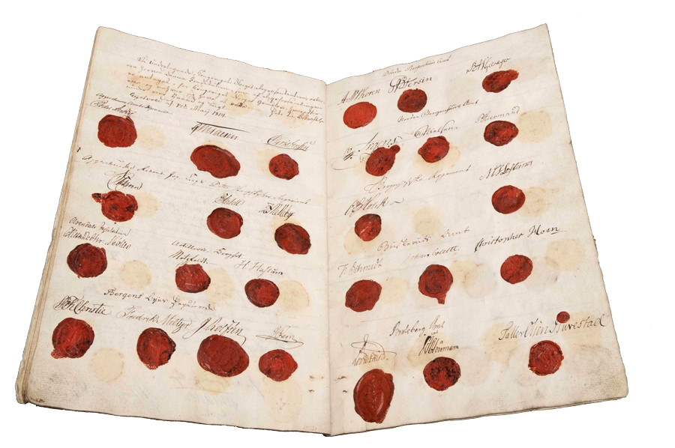
Inn i ny union
Notes:
Unionen styrket Grunnloven og Stortinget som symbol. Grunnloven ble det varige nasjonale symbolet.
Inn i ny union:
Året 1814 hadde en nasjonal og en demokratisk side.
Nasjonal:
Unionen var en konsekvens av stormaktenes løfter og Carl Johans trusler. Likevel maktet Stortinget å gi Norge en fri stilling i unionen. Gjennom grunnlovsrevisjonen ble det skapt sterke garantier for Norges indre selvstendighet – så sterke at unionen kunne oppløses i 1905 uten at det skapte alvorlige konsekvenser for noen av landene.
Demokratisk:
I Eidsvollsgrunnloven ble maktfordelingen bevisst innrettet for å fremme folkestyret. Riksforsamlingen fant frem til en heldig balanse mellom en sterk kongemakt og en potensielt sterkere nasjonalforsamling. Dermed lå demokratiet latent i Grunnloven, og folkestyret kunne – som i 1884 – utvikle seg med den som ramme.
Bildet: 17. maigrunnloven oppslått.

Slide 29
Friheten i gave?
Historikere og andre har helt siden 1814 diskutert hva som egentlig skjedde i 1814
«Friheten i gave»
Indre prosess
Notes:
Til diskusjon:
Historikere og andre har helt siden 1814 diskutert hva som egentlig skjedde i 1814 og hvorfor det skjedde.
Friheten i gave?:
Var 1814 i Norge et resultat av en langvarig indre prosess, eller fikk det norske folk friheten gitt i gave utenfra? Det finnes mange forskjellige posisjoner i denne diskusjonen, men disse to er de mest rendyrkede ytterposisjonene. I dag mener de aller fleste at den riktige forklaringen ligger et sted midt mellom de to ytterpunktene.
«Friheten i gave»:
En side har ment at hele omveltningen i Norge i 1814 var resultat av hendelsene utenfor Norge, og at Norge dermed fikk friheten servert av stormaktene, Carl Johan og Christian Frederik helt uforberedt.
Dette standpunktet knyttes gjerne til historikere som Yngvar Nielsen, Sverre Steen, Jens Arup Seip
Indre prosess:
På den motsatte siden står de som har ment at det som skjedde i 1814 i virkeligheten var resultat av en langvarig prosess i det norske folk. De vil mene at det norske folk derfor stod klare til å gripe sjansen da den bød seg i 1814.
Christian Frederik blir da bare et redskap for et norsk folk på jakt etter frihet og å få utløp for den demokratiske kraften som allerede bodde i det, og som det hadde forberedt seg på å vinne når det fikk muligheten.
Dette standpunktet knyttes gjerne til historikere som Ernst Sars, Halvdan Koht og Kåre Lunden – og til Henrik Wergeland.
Hva gjør vi med denne?

Slide 30
Christian Frederik
Redningsmann og helt, eller redskap og ballprins?
Notes:
Til diskusjon:
En 200-årig debatt: Christian Frederik – helt eller redskap?
De fleste er enige om at Christian Frederik var en avgjørende og nødvendig faktor i Norge i 1814, men det har helt siden 1814 vært diskusjon og uenighet om hvor viktig han var, og om han bare var et nyttig redskap for et frihetshungrig norsk folk eller en frigjører som frigjorde det norske folk ved å vekke det til frihetskamp.
Mange har pekt på at Christian Frederik i utgangspunktet ville overta den norske tronen i kraft av sin arverett og uten dyptgående demokratiske reformer, hans passive opptreden under krigen og ettergivenheten i forhandlingene med Carl Johans utsendinger i august 1814 som et bevis på at han var uegnet som konge, og at hans egentlige engasjement var for kongemakten og familien, ikke Norges frihet.
Christian Frederiks tilhengere har pekt på at det var gjennom hans personlige popularitet motstanden ble reist våren 1814, og at det var hans dyktighet som politiker og diplomat som lå bak den norske frigjøringsstrategien frem til nederlaget i krigen.
Diskusjonen om Christian Frederiks rolle i 1814 inngår i den overordnede debatten om hvorvidt Norges frigjøring i 1814 først og fremst var resultat av en indre vekst, der nasjonal selvbevissthet og ønsket om demokratiske omveltninger hadde modnet i det norske folk, eller om den norske friheten i 1814 i praksis kom som en gave utenfra gjennom stormaktenes rolle og Christian Frederiks aksjon.

Slide 31
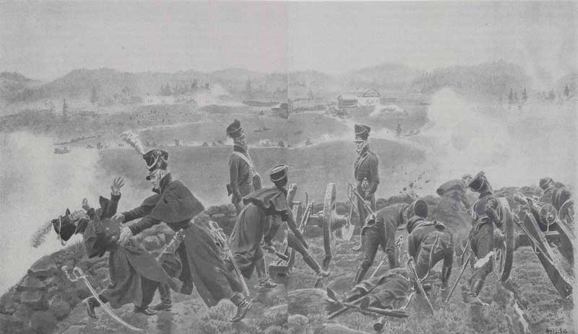
«Kattekrigen» Sommeren 1814.
Notes:
Til diskusjon:
Hvor nødvendig var krigen sommeren 1814?
Hvorfor ble den avsluttet relativt raskt?
Hva førte den til?
Christian Frederik ble både i samtiden og av enkelte historikere i ettertid beskyldt for å være feig. Grunnen til det er at han ikke valgte å møte Carl Johans svenske hær i et stort hovedslag, men i stedet flere ganger beordret tilbaketrekning selv når mulighetene for norske seire virket store. Andre har i stedet ment at forklaringen er at han visste at kampen i utgangspunktet var tapt, og derfor fulgte en strategi som gikk ut på å sikre Norge og seg selv best mulig utgangspunkt i forhandlinger uten for store tap.
Krigen
Styrkeforholdet var ulikt mellom de norske og svenske styrkene ved krigsutbruddet. Den svenske hæren var større, bedre utrustet og hadde mer forsyninger. Derfor virket det fra starten ganske klart at Sverige sannsynligvis ville vinne krigen. Da freden ble inngått hadde likevel ikke de norske styrkene tapt noen større slag, selv om den svenske hæren hadde rykket raskt frem og vunnet noen viktige seire.
Fredrikstad festning falt 4. august. Fredrikstads fall fikk Christian Frederik til å trekke seg fra et større slag 5. august, og slå inn på en enda mer defensiv strategi.
Fredriksten festning ved Fredrikshald (Halden) ble omringet 3. august. Fredriksten festning holdt stand gjennom hele krigen, og ble overgitt til de svenske styrkene 16. august.
Norske styrker vant også noen slag. De mest kjente er oberstløytnant Andreas Krebs’ seier over den svenske generalen Carl Gahn i områdene nær Kongsvinger. Først i slaget ved Lier 2. august og så igjen ved Matrand og Skotterud 5. august.
Christian Fredriks defensive innstilling
Christian Frederik fikk rapporter om knapphet på forsyninger, og hadde 8. august fått beskjed om at det bare fantes proviant til en drøy ukes fortsatt krigføring. Han vegret seg derfor for å fortsette krigen lenger enn nødvendig.
Et avgjørende vendepunkt i forholdet mellom kongen og hans norske ledere kom etter slaget ved Langnes skanse, ved Askim 9. august.
Ved Langnes hadde norske styrker tre ganger slått tilbake de svenske forsøkene på å erobre et brohode for å ta seg over Glomma. Oberst Hegermann, som hadde kommandoen over de norske styrkene på stedet, ville forfølge de flyktende svenske styrkene, men ble stanset av Christian Frederik. I stedet ble Langnes oppgitt, de norske styrkene trukket tilbake og broen ødelagt – til stor fortvilelse for kampvillige norske offiserer.
Det var ved Langnes Christian Frederik ved synet av døde og skadede norske soldater skal ha utbrutt: «Min Gud, er jeg skyld i alt dette?»
Spenningen mellom innstillingen til Christian Frederik og det norske statsrådet går også frem av den berømte replikkvekslingen mellom kongen og statsråd Georg Sverdrup mot slutten av forhandlingene i Moss, den 12. august 1814, da kongen var på sammenbruddets rand. Da Christian Frederik beklaget at det hadde vært ofret alt for mye blod for hans skyld skal Sverdrup skal ha svart at «Nationen ei beklagede at der var flydt formeget, men forlidet Blod».
Carl Johans fredsforslag
Allerede dagen før Langnes hadde Christian Frederik akseptert å gå i fredsforhandlinger på bakgrunn av Carl Johans overraskende og imøtekommende fredsforslag 7. august.
Historikeren Halvdan Koht sier at «Intet i hele 1814’s historie kommer saa forbløffende som dette tilbud».
Grunnen til at fredstilbudet var så overraskende var at det kom på et tidspunkt da Sverige hadde et overbevisende overtak i krigen, men likevel var mye gunstigere for Norge enn noe annet forslag som til da hadde kommet fra svensk side.
Forklaringene på Carl Johans plutselige imøtekommenhet kan være mange, og flere virket sikkert sammen. Noen av de som er mulige er at:
Også for Sverige var krigen kostbar, og det var om å gjøre å gjøre krigen kort.
Stormaktene presset på for at han skulle avslutte krigen, blant annet fordi den store fredskonferansen i Wien skulle samles i oktober.
Han ønsket ikke at den nye svensk-norske unionen skulle begynne med for mye fiendskap mellom de to landene.
Etter å ha vært en stund i Norge og snakket med fremstående unionsvennlige nordmenn, som Carsten Tank, hadde han fått større forståelse for hvilke spørsmål som var viktigst for Norge
Krigens betydning?
Var krigen nødvendig for å skaffe Christian Frederik og Norge en ærefull retrett?
Handlet det om å skaffe Norge et bedre utgangspunkt i forhandlingene om den nye unionen med Sverige?
Måtte Carl Johan erobre Norge for å befeste den svenske kongemaktens posisjon i den nye unionen med Norge?
Ville unionen mellom Norge og Sverige fra 1814 blitt annerledes uten krigen?
Bildet: Slaget ved Langnes Skanse. Tegning av Andreas Bloch. Nasjonalbiblioteket.

